Slide 1
De WION in de praktijk

Slide 2
• De situatie in de ondergrond / graafschade
• WION
• Wat betekent de WION voor de graafketen
• ‘Zorgvuldig graafproces’
• Toezicht
• De toekomst: Klic-online

Slide 3
Nederlandse bodem ligt vol kabels en leidingen
Graafschade aan kabels en leidingen kan leiden tot:
1. Maatschappelijke schade (leveringsonderbreking)
2. Economische schade (40-75 miljoen euro per jaar?)
3. Milieuschade (uitstroom olie etc.)
4. Gevaar (voor de graver en zijn directe omgeving)

Slide 6
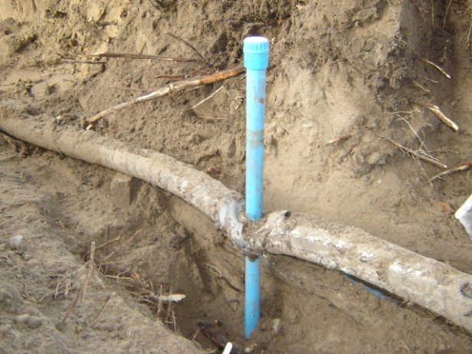

Slide 7
Oorzaken graafschade
Gebrekkige informatie-uitwisseling (tekeningen niet juist, ontbrekende tekeningen, communicatiestoornissen)
Onzorgvuldig graven
Onzorgvuldig opdracht geven

Slide 8
De WION
Wet Informatie-uitwisseling Ondergrondse
Netten (WION of grondroerdersregeling)
Waarom een wet?
✓Artikel in NRC – 2003
✓Kamervragen
✓Wetsvoorstel met doel: verminderen aantal
graafschades

Slide 10
1 juli 2008: WION
Wat staat er in de wet?
Graafmelding verplicht
Alle netbeheerders verplicht aansluiten
‘Zorgvuldig opdracht geven en zorgvuldig graven’
Netbeheerder moet tijdig actuele en juiste informatie
verstrekken (1 meter links en rechts nauwkeurig)
Verplicht melden afwijkende ligging
Melden ‘weesleidingen’
Kadaster neemt dienst KLIC over
Klic-online wordt het loket

Slide 11
Bijzonderheden
Huisaansluitingen vallen buiten de WION
Geldigheidsduur graafmelding 20 werkdagen
Op particulier terrein volstaat 1 malige
graafmelding (mits…)
Uitzonderingsgebieden

Slide 12
WION in 3 fasen
Fase 1 – belangenregistratie netbeheerders (en
aanmelden grondroerders)
1 juli – 1 oktober 2008
Fase 2 – overgangsfase: graafmelding verplicht,
Kadaster is uitvoerende dienst
vanaf 1 oktober 2008
Fase 3 – elektronische fase –
uitwisselingssysteem Klic-online
(tweede helft 2009?)

Slide 13
Wat betekent de WION…
voor netbeheerders:
Verplicht aansluiten bij Kadaster/Klic
Tekeningen moeten correct zijn
Afwijkende ligging corrigeren
Verplicht melden aantal schades bij Kadaster
Tekeningen vectoriseren (voor Klic-online)
Tekeningen moeten voldoen aan IMKL
standaard

Slide 14
Wat betekent de WION…
voor beheerders ondergrond (bv gemeenten)
Indien kabel en leidingbeheerder: verplicht
aansluiten bij Kadaster/KLIC
Verplicht tot registratie ‘weesleidingen

Slide 15
Wat betekent de WION…
voor grondroerders (hoveniers):
Vanaf 1 oktober 2008:
Graafmelding verplicht
Terugmelden afwijkende ligging / schade
2 nieuwe diensten: oriëntatieverzoek en
calamiteitenmelding
Betalen per graafmelding
Op termijn: Klic-online (en melden weesleidingen)

Slide 16
Voor allemaal…
Zorgvuldig graven vergt een zorgvuldig
graafproces
Alle partijen hebben verantwoordelijkheden:
opdrachtgevers, netbeheerders, aannemers,
uitvoerders
Richtlijn zorgvuldig graafproces (CROW)
beschrijft deze verantwoordelijkheden en het
feitelijk zorgvuldig graven

Slide 17
Toezicht
Agentschap Telecom houdt toezicht op
uitvoering van de wet
Door steekproeven, bij voorbeeld onverwacht bezoek en analyse schadecijfers
Bekeuringen kunnen oplopen tot 450.000
euro per gebeurtenis

Slide 18
Een graafmelding via Klic-online
Aanmelden bij Kadaster
U ontvangt een klantnummer per brief…
En een inlogcode per mail

Slide 19
Wat ontvangt u via Klic-online?
Informatie per thema (soort kabel of leiding)
Png en pdf
Op GBKN ondergrond
Stapelbaar of los te bekijken

Slide 21
Informatie:
www.kadaster.nl/klic
www.klic.nl
Algemene informatie grondroerdersregeling / graafschade voorkomen:
www.verminderinggraafincidenten.ez.nl
www.graafschade-voorkomen.nl
www.agentschaptelecom.nl
www.crow.nl/zorgvuldiggraven

